Slide 1
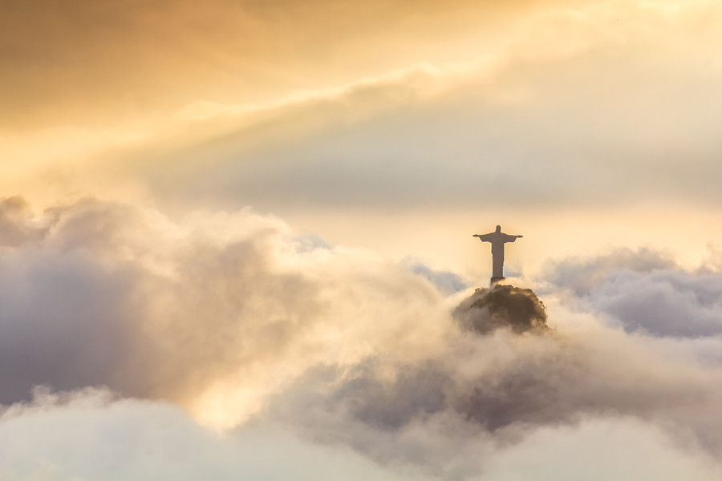
Бразилия
Подготовили
Ученики 11-А класса
Балалайка Денис
Потоскуев Валерий

Slide 2
Брази́лия или Федерати́вная Респу́блика Брази́лия — самое большое по площади и населению государство вЮжной Америке и единственное португалоязычное на американских континентах. Находится на пятом месте среди стран мира по площади и по численности населения. Занимает восточную и центральную часть континента.
Дата независимости7 сентября 1822 (от Португалии)

Slide 3
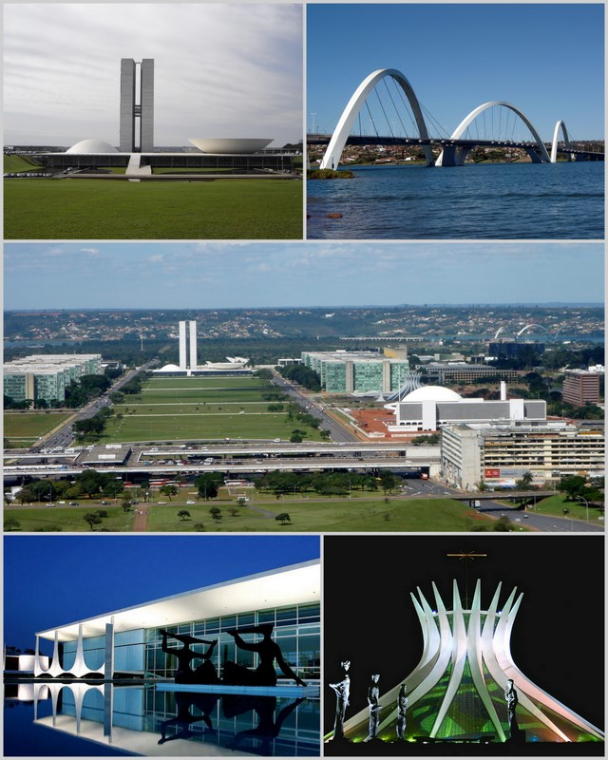
Столица — город Бразилиа

Slide 4

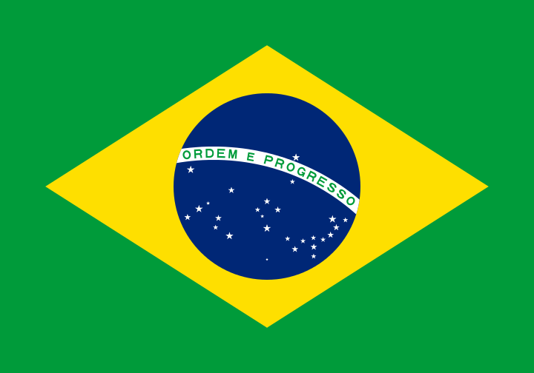
Государственная символика

Slide 5
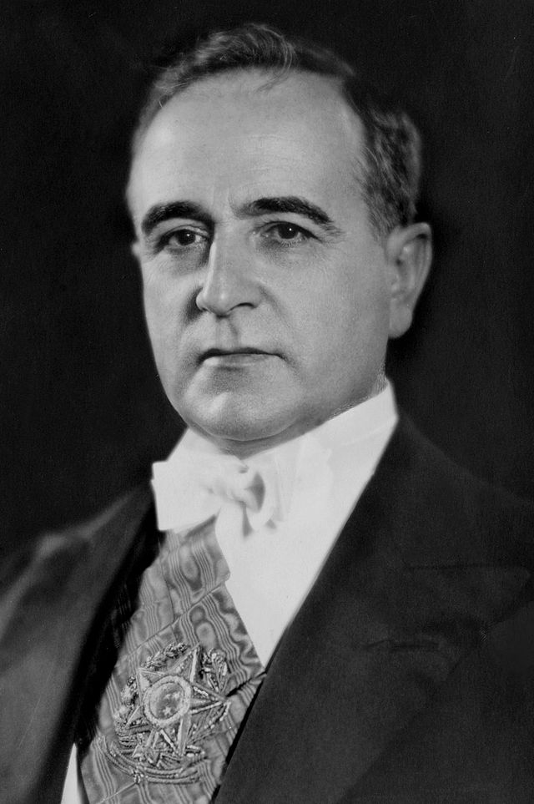
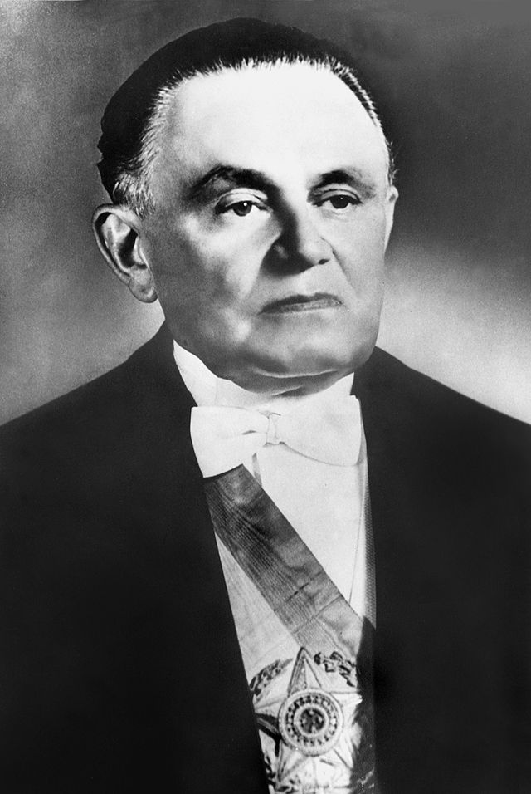
В 1930—1934 и в 1937—1945 годах — диктатуры Варгаса. В 1964 году в стране был снова совершён военный переворот, в результате которого к власти пришёл маршал Умберту Кастелу Бранку. Это был третий диктаторский режим за всю историю Бразилии. Он просуществовал до 1985 года.
Жетулиу Дорнелис Варгас
Умберту ди Аленкар Кастелу Бранку

Slide 6
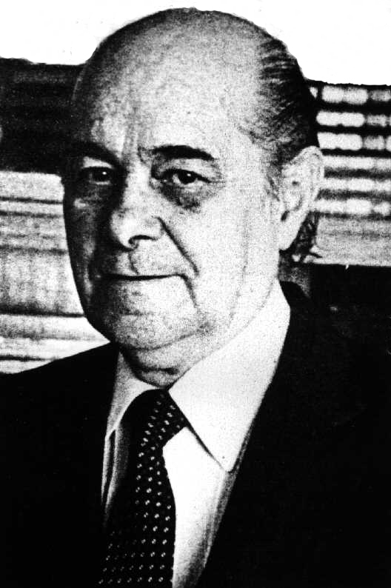

В мае 1985 г. Закончился период военной диктатуры, длившийся 20 лет. Власть перешла к гражданскому президенту Т.Невису. Избранный президент Бразилии, не вступил в должность в связи с болезнью и последующей смертью.

Slide 7
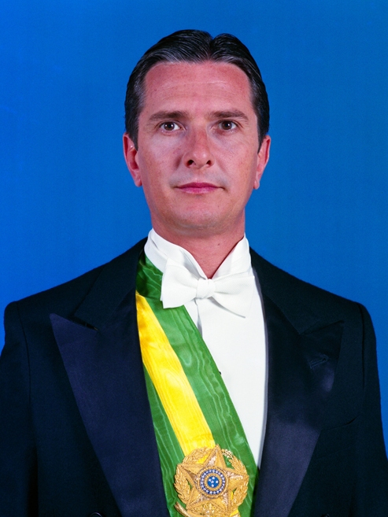
В 1990 г. Главой государства был избран Ф.Коллор. Главные направления его курса заключалось в том, чтобы упразднить государственное регулирование экономики, улучшить часть государственного сектора, заморозить цены и зарплаты, открыть двери для иностранного капитала; однако после обвинений в коррупции Коллор был вынужден оставить свою должность.
Фернанду Афонсу Колор ди Мелу

Slide 8
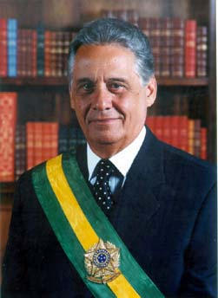
В 1994 г. президентом страны был избран лидер Партии бразильской социал-демократии Ф.Кардозу.
Фернанду Энрики Кардозу

Slide 9
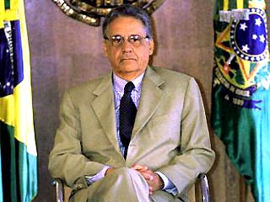
За годы своего президентства (1994-2002 г.) Кардозу много сделал для ликвидации последствий диктаторский режимов , утверждения принципов демократии в бразильском обществе, либерализации экономической деятельности.
В 1999 году страну охватил финансовый кризис.

Slide 10
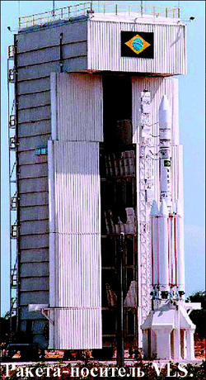
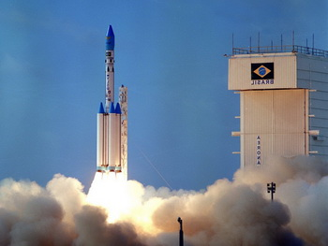
В начале 21 века в Бразилии особое внимание уделяется развитию современных отраслей промышленности на базе воейших технологий. В последние годы страна настойчивой стремится активизировать свои усилия по освоению космоса и выйти на мировой рынок космических услуг;

Slide 11
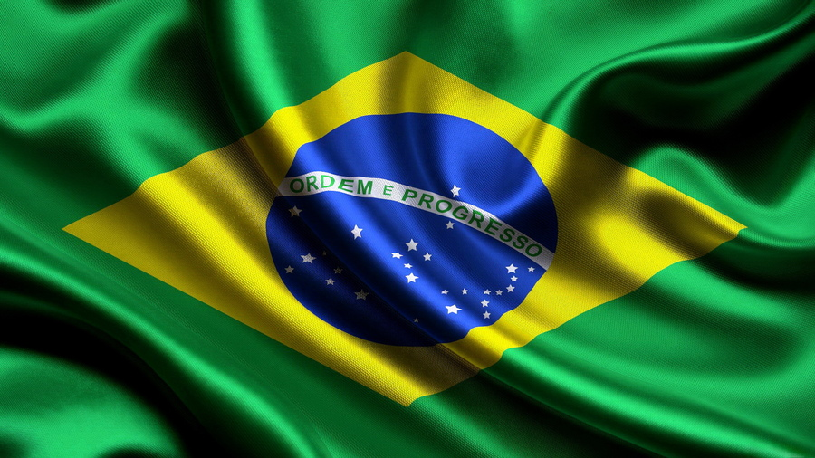

Активно ведутся работы по развитию ядерного потенциала. Бразилия стала играть ведущую роль в интеграционных процессах Латинской Америке. Страна- не без оснований- претендует на постоянное представительство в Совете Безопасности ООН.

Slide 12
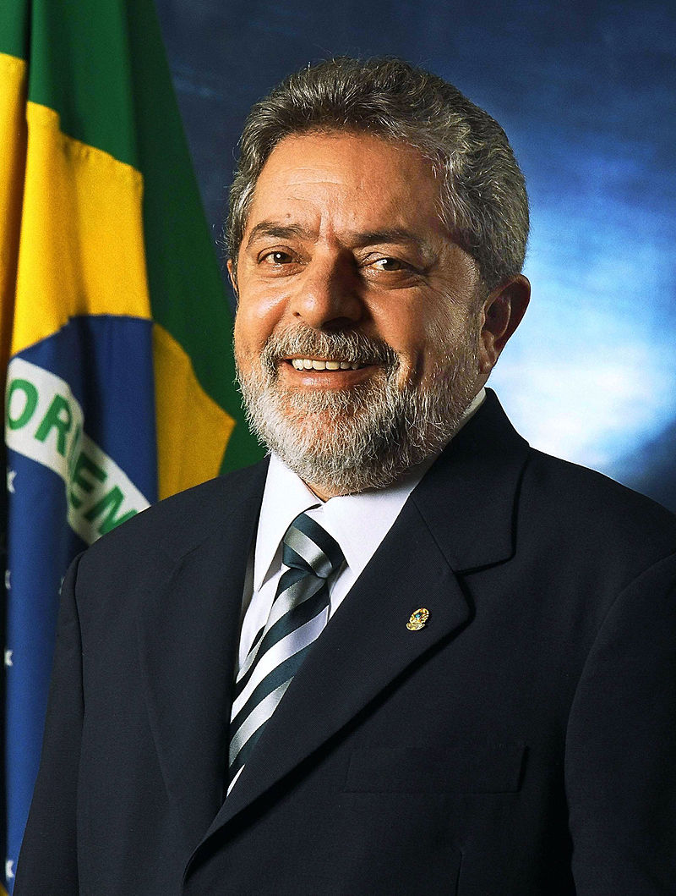
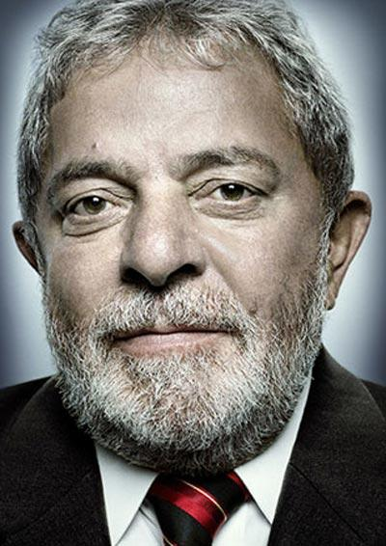
В октябре 2002 г. Президентом Бразилии был избран Л.И. Лула да Силва, представитель левых сил.
Луис Инасиу Лула да Силва

Slide 13
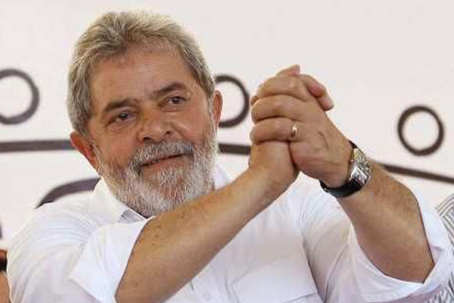
С февраля 2003 г. Стало претворяться в жизнь одно из его предвыборных обещаний – программа «Нет голоду!». Цель программы заключалась не только в одноразовой раздаче продовольствия, сколько в том, чтобы способствовать внедрению новой экономической модели, ориентированной на экономический рост, создание новых рабочих мест, повышение заработной платы и увеличение платежеспособности населения .

Slide 14
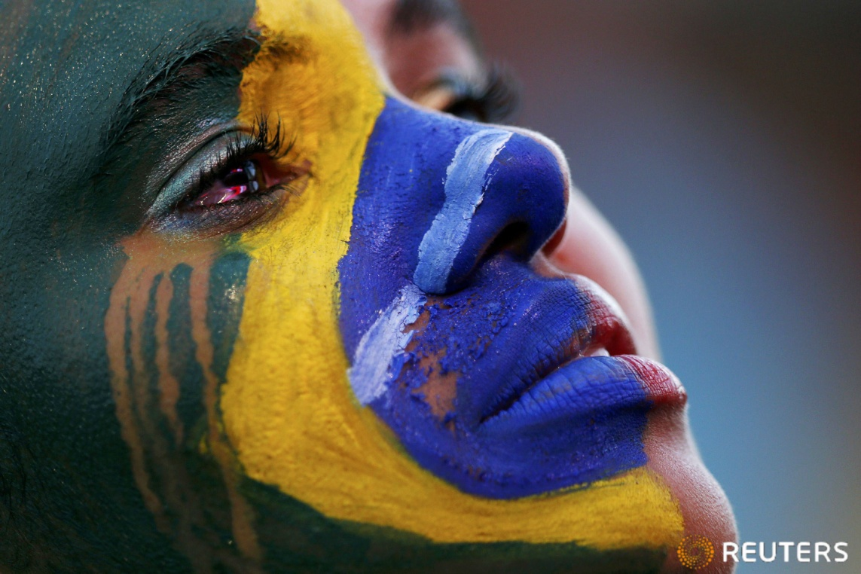
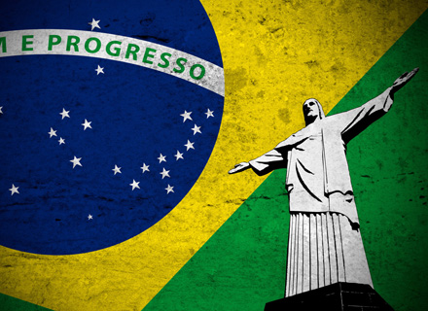
Важным шагом на пути реализации социальных программ стало создание министерства по делам городов, министерства по делам женщин, министерства социальной помощи, специального учреждения по обеспечению расового равенства.

Slide 15
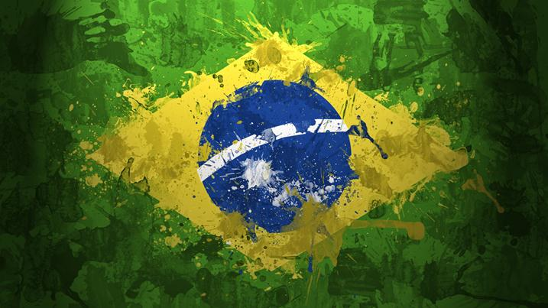
В 2004-2005 гг. правительству удалось вывести страну на путь улучшения макроэкономических показателей.

Slide 16
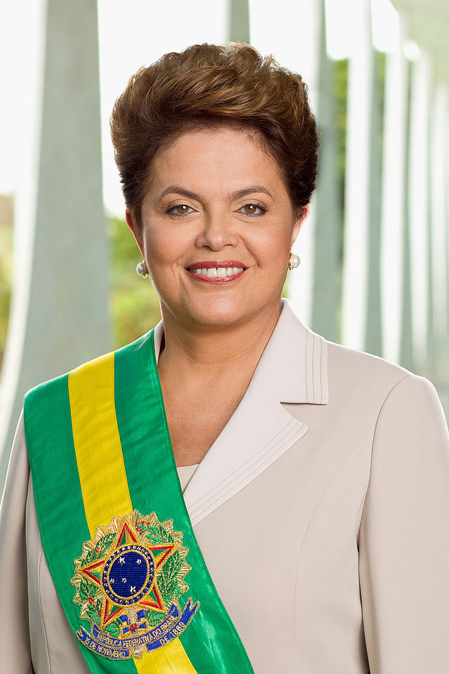
В 2010г. На президентских выборах победила Дилма Руссефф, представительница правящей партии трудящихся и глава аппарата лидера Бразилии Л.И. Лула да Силвы.
Дилма Вана Русеф

Slide 17
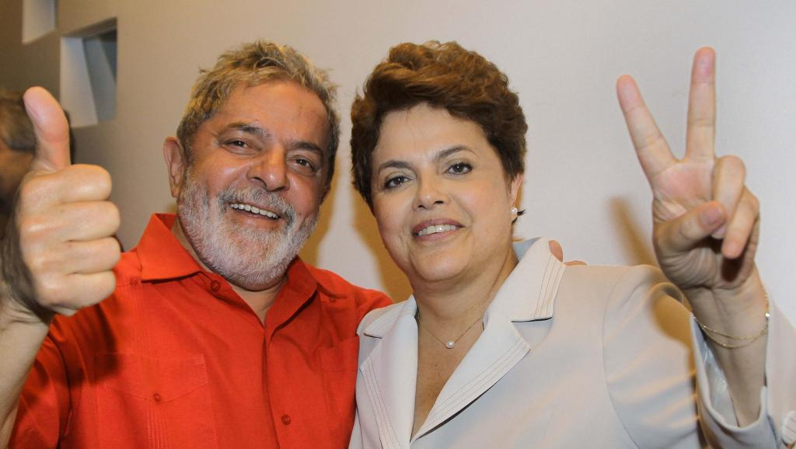
Русефф заявила о намерении продолжать экономический курс своего предшественника. Во внешней политике президент определила приоритетным направлением интеграцию в блок БРИК ( в него входят Бразилия, Россия, Индия и Китай)

Slide 18
Внешняя политика
Сейчас Бразилия является членом Межамериканского договора о взаимной помощи и членом Организации американских государств. Недавно Бразилия стала предоставлять высокий приоритет отношениям со своими южноамериканскими соседями и вошла в состав Амазонского пакта, Латиноамериканской ассоциации интеграции и Меркосура. Вместе с Аргентиной, Чили и США, Бразилия — один из гарантов перуано-эквадорского мирного процесса. Она посылала солдат в составе войск ООН для сохранения мира в Бельгийское Конго, Кипр, Мозамбик, Анголу, Восточный Тимор и Гаити.

Slide 19
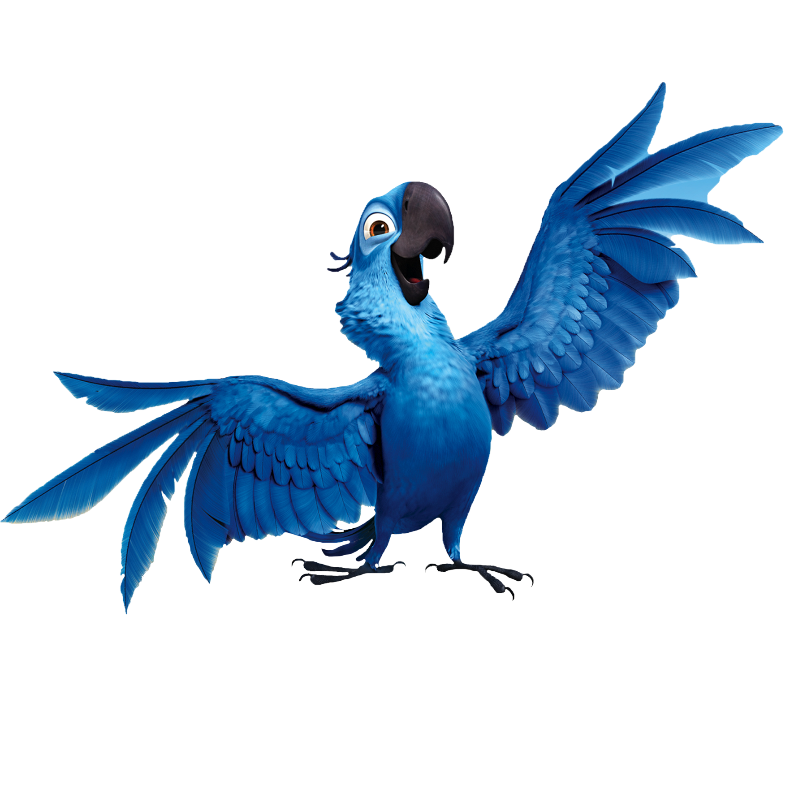
Obrigado pela sua atenção

